Slide 1

INTRODUCCIÓN A BASES DE DATOS
Diplomado: Analítica de datos – Módulo 1

Slide 2
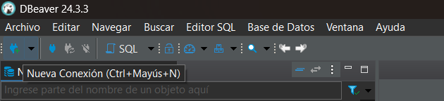
CONFIGURAR UNA BASE DE DATOS EN DBEAVER

Slide 3
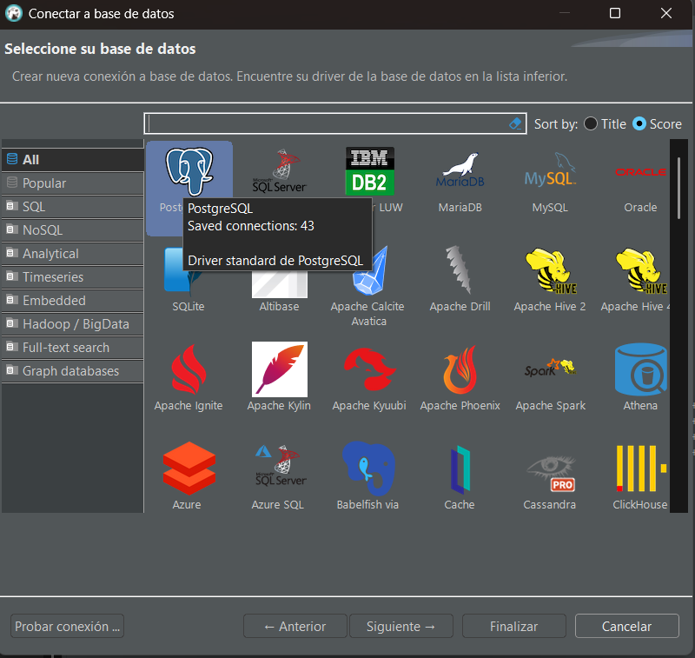
CONFIGURAR UNA BASE DE DATOS EN DBEAVER

Slide 4
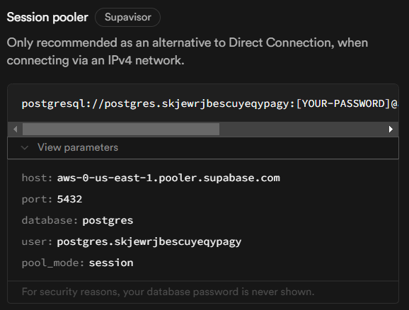
CONFIGURAR UNA BASE DE DATOS EN DBEAVER
Contraseña la que definimos al momento de crear el proyecto en supabase

Slide 5
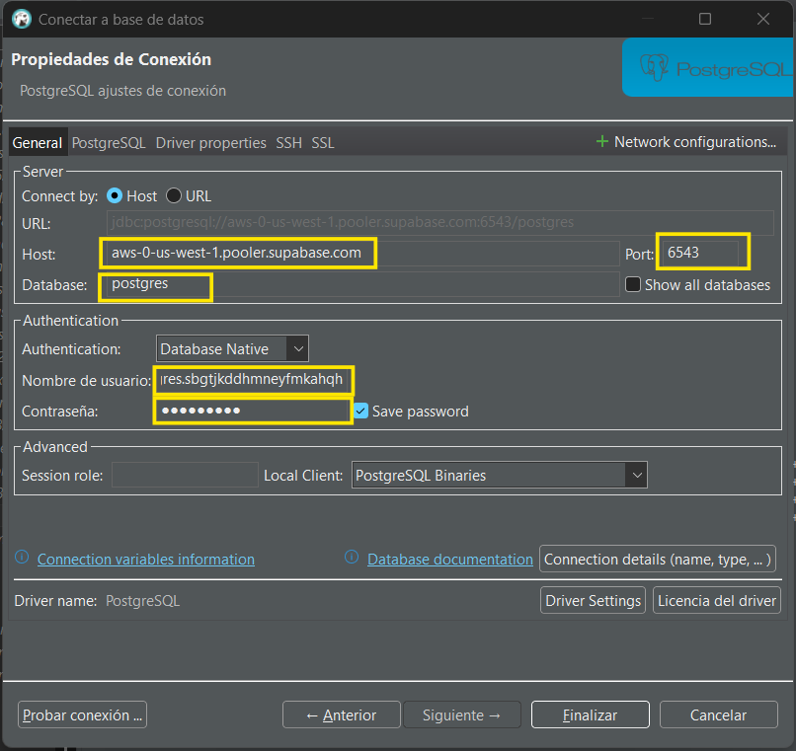
CONFIGURAR UNA BASE DE DATOS EN DBEAVER
1. Llenar todos los campos
2. Probar conexión
3. Finalizar

Slide 6
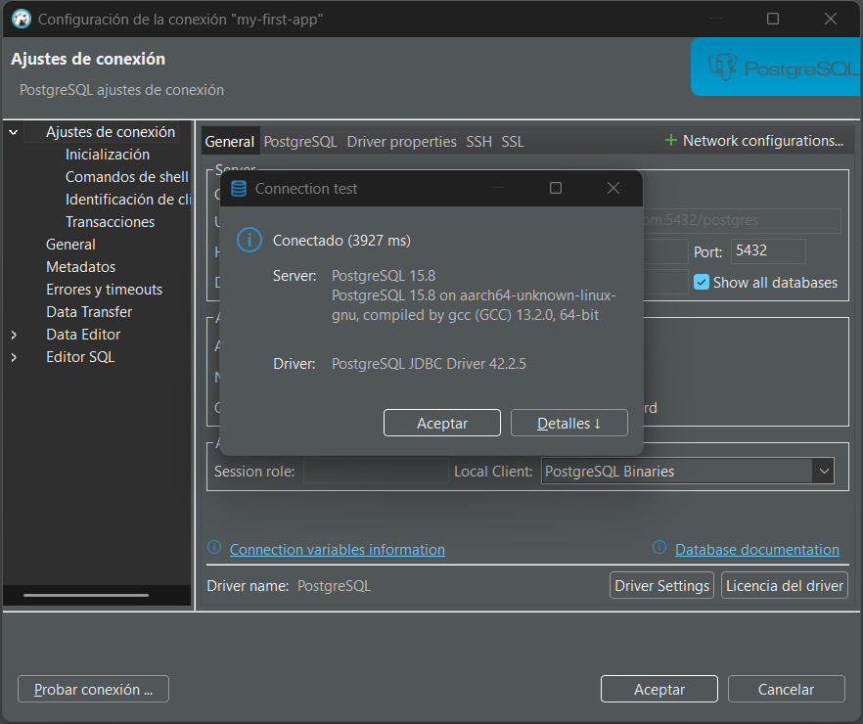
CONFIGURAR UNA BASE DE DATOS EN DBEAVER

Slide 7
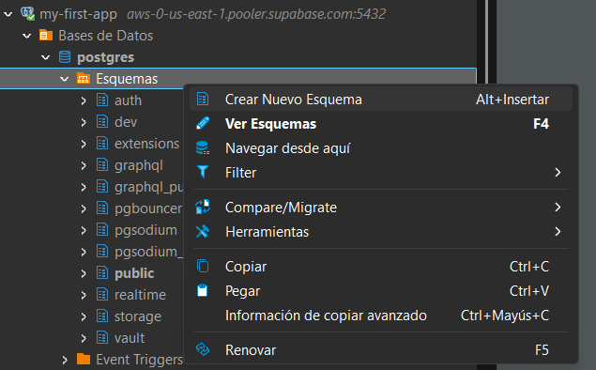
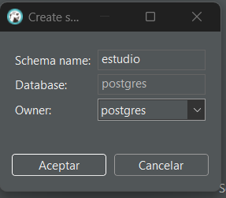
CONFIGURAR UNA BASE DE DATOS EN DBEAVER

Slide 8
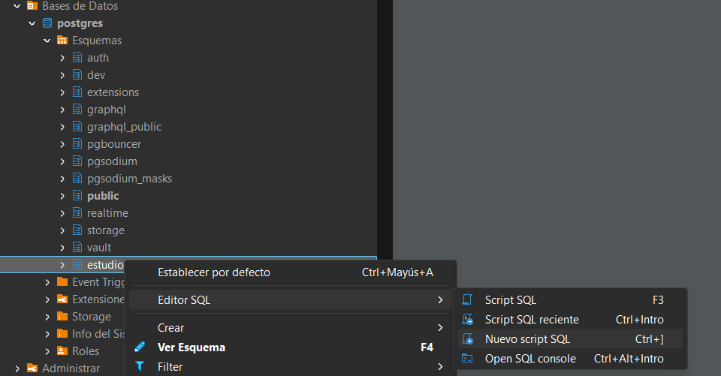
CONFIGURAR UNA BASE DE DATOS EN DBEAVER

Slide 9
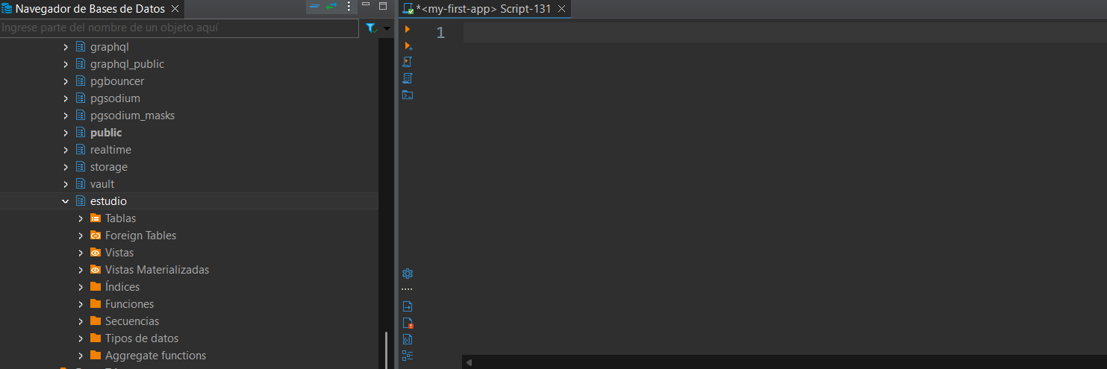
CONFIGURAR UNA BASE DE DATOS EN DBEAVER
En la ventana que se abrió, pegar la creación de las tablas del archivo de github:
07 - Crear base de datos PostgreSQL.sql
y luego lo del archivo:
08 - CRUD PostgreSQL.sql para insertar los datos

Slide 10


Slide 11


